Slide 1
x(t)
h(t) = u ( - 2 – t)
3
1
1
0
1
2
6
t
-2
0
PROBLEMA: Sean x(t) y h(t) las señales de entrada y respuesta al impulso de un sistema LTI, se pide encontrar
y(t) = x(t) * h(t)

Slide 2
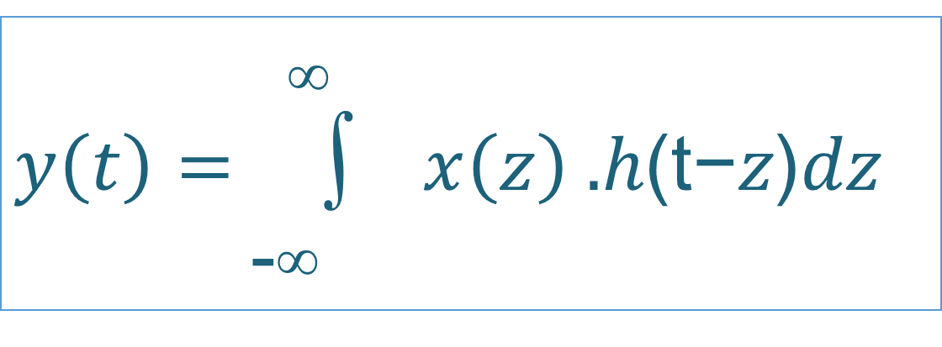
∞
$y\left(t\right)=$ ∫ $x\left(z\right)\text{ .}h\text{(}\text{t}\text{−}z\text{)}dz$
-∞
Para resolver el sistema deberemos resolver el integral de convolución. Como la convolución es una operación que cumple la propiedad conmutativa, debemos decidir, en primera instancia, cuál señal dejaremos en Z y cuál señal plantearemos en (t – Z) (DESPLAZADA). En general, suele ser más práctico desplazar a la señal más simple.
En este problema dejaremos en Z a la señal x(t) y desplazaremos a la señal en “t” a la señal h(t) [tomando como criterio que es más simple).

Slide 3
h(t) = u ( - 2 – t)
x(t)
3
1
1
0
1
2
6
t
-2
0
Cambio de Variable: x(t) → x(Z)
Desplazamiento a “t”: h(t) → h(t – Z)
(se refleja y se desplaza “t” lugares)
3
1
1
t+2
Z
0
1
2
6
Z

Slide 4
Como puede visualizarse en la diapositiva anterior, ambas señales
(x(t) y h(t – Z)) están ambas en el mismo eje Z
1
1
2
6
t+2
Z
Como t puede asumir cualquier valor, ya que es la variable independiente de y(t) (Salida del sistema) podemos pensar varios intervalos dependiendo de cuál sea el valor de t

Slide 5
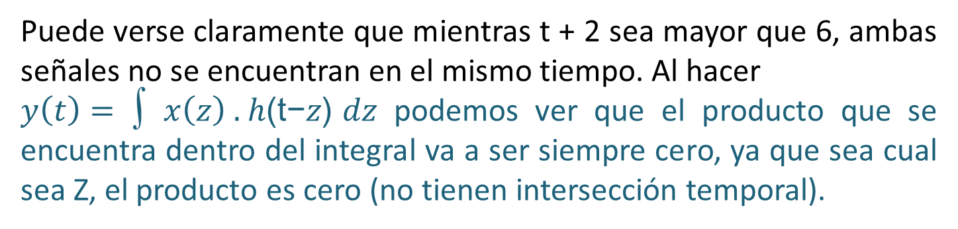
INTERVALO 1
Puede verse claramente que mientras t + 2 sea mayor que 6, ambas señales no se encuentran en el mismo tiempo. Al hacer
$y\left(t\right)=$ ∫ $x\left(z\right)\text{ .} h\text{(}\text{t}\text{−}z\text{)} dz$ podemos ver que el producto que se encuentra dentro del integral va a ser siempre cero, ya que sea cual sea Z, el producto es cero (no tienen intersección temporal).
3
1
1
1
2
6
t+2
Z
Entonces podemos decir que: Si t + 2 > 6 → t > 4 → y(t) = 0
Y ya tenemos la primer parte de la solución.

Slide 6
ELABORANDO LA RESPUESTA:
0 ; t > 4
y(t) =

Slide 7
INTERVALO 2
Ahora vemos que t + 2 es menor que 6. Si consideramos ahora la nueva figura, podemos ver que en el intervalo [t + 2; 6] ambas señales tienen valor diferente de cero, razón por la cual el integral no se anulará.
3
1
1
2
t+2
6
Z
En ese intervalo la señal x(Z) es la señal constante 1 y la señal h(t – Z) también. Esa situación recién cambia cuando t + 2 sea menor a 2 (porque la señal x(Z) va a ser la señal constante 3).
Entonces t + 2 < 6 pero a su vez t + 2 debe ser mayor que 2, por lo tanto:
0 < t < 4 (si combinamos ambas desigualdades).

Slide 8
ELABORANDO LA RESPUESTA:
y(t) = $\int_{−∞}^{+∞}{x\left(Z\right). h\left(t−Z\right)dZ= }\int_{t+2}^{6}{1 . 1 dZ=\int_{t+2}^{6}{dZ= \left(\left.6−(t+2\right)\right)=−t+4 } }$
0 ; t > 4
- t + 4 ; 0 < t < 4
y(t) =

Slide 9
INTERVALO 3
Ahora vemos que t + 2 está comprendido entre 1 y 2. Si consideramos ahora la nueva figura, podemos ver que la integral debería pensarse como la suma de dos partes, lo que ocurre entre t + 2 y 2 (donde x(Z) es la señal 3 y h(t – Z) es la señal 1) y lo que ocurre entre 2 y 6 (ya visto en el intervalo anterior).
3
1
t+2
6
1
2
Z
Esta situación recién cambiará, como puede verse cuando t + 2 sea menor a 1 (porque va a cambiar la intersección temporal de las señales).
Entonces t + 2 < 2 pero a su vez t + 2 debe ser mayor que 1, por lo tanto:
-1 < t < 0 (si combinamos ambas desigualdades).

Slide 10
ELABORANDO LA RESPUESTA:
y(t) = $\int_{−∞}^{+∞}{x\left(Z\right). h\left(t−Z\right)dZ= }\int_{t+2}^{2}{3 . 1 dZ+ \int_{2}^{6}{1 . 1dZ= }3\left(2 −\left(t+2\right)\right)+\left(6−2\right)=−3t+4}$
0 ; t > 4
- t + 4 ; 0 < t < 4
y(t) =
- 3t + 4 ; - 1 < t < 0

Slide 11
INTERVALO 4
Ahora vemos que t + 2 es menor que 1. Si consideramos ahora la nueva figura, podemos ver que la integral debería pensarse como la suma de dos partes, lo que ocurre entre 1 y 2 y lo que ocurre entre 2 y 6.
3
1
t+2
1
2
6
Z
Como puede verse, sea cual sea el valor de t + 2, las intersecciones temporales no nulas de las señales x(Z) y h(t – Z) no cambiarán. Eso implica que esta situación se mantendrá igual de aquí hasta -∞.
Entonces t + 1 < 1, implica que t < - 1.

Slide 12
ELABORANDO LA RESPUESTA:
y(t) = $\int_{−∞}^{+∞}{x\left(Z\right). h\left(t−Z\right)dZ= }\int_{1}^{2}{3 . 1 dZ+ \int_{2}^{6}{1 . 1dZ= }3\left(2 −1\right)+\left(6−2\right)=}$ 7
0 ; t > 4
- t + 4 ; 0 < t < 4
y(t) =
- 3t + 4 ; - 1 < t < 0
7 ; t < -1
Y esa sería la salida del sistema. Como podemos ver, y a modo de control, ningún intervalo se superpone con otro ni falta ningún valor de t contemplado en la señal.

